Slide 1
Архитектура исторических городов
Выполнила: Рублева Татьяна Петровна
учитель изобразительного искусства
I категории
МБОУ СОШ с углубленным изучением отдельных предметов №19
г.Волжский. Волгоградской обл.
2014г

Slide 2
Первые города мира
Первые города появились еще в 4 тыс. – 3 тыс. годах до н. э. в местности Мессопотамия. Это были центры проживания племен и общин.

Slide 3
Древний Египет
В Древнем Египте, Двуречье и других районах древнего мира применялись разбивка города на геометрически правильные кварталы, зонирование застройки по социально-имущественным признаку, выделялась главная улица, создавались простейшие системы водопровода и канализации. По свидетельствам письменных источников (трактат "Чжоу ли", III в. до н.э)

Slide 4
города древней Греции
Гражданская община и город не были синонимами у древних. Гражданская община была религиозный и политический союз семей и триб; город же был местом собраний, местом жительства и, главным образом, святилищем .

Slide 5
Афинский Акрополь
Афинский Акрополь
политический,
религиозный,
культурный центр
города. Он был
ориентиром среди
располагавшейся
внизу прямоугольной
сетки улиц.

Slide 6
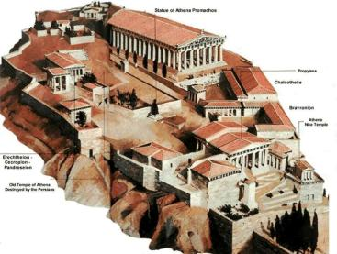
Храмовый комплекс Акрополя
В Античности на укрепленном холме строили
храмовый комплекс посвященный богине Афине

Slide 7
Рим
Первой заботой основателя Рима являлся выбор места для нового города. Выбор этот — дело весьма важное; верили, что судьба народа зависит от него; поэтому он и предоставлялся всегда на решение богов.
Рим Расположен на холмистой равнине вулканического происхождения, на обоих берегах р. Тибр, в 27 км от его впадения в Тирренское море. Рим называют "вечным городом". Первые поселения появились здесь в IX–VIII вв. до н.э. Основан в 754 (или 753) г. до н. э. и назван по им. одного из своих мифических основателей – Ромула. Долгие годы был столицей Древнего Рима и достиг небывалого расцвета.

Slide 8
Гипподамова сетка
Гипподам Милетский (498 год до н. э. — ок.408 года до н. э.) — древнегреческийархитектор-градостроитель, метеоролог, философ. Родился в семье милетца Еврифонта, впоследствии жил в Фуриях и в Пирее, куда приехал по приглашению Перикла. Известность архитектору принесло создание градостроительной системы, использующейся по сей день.

Slide 9
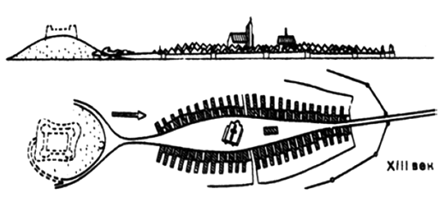
Как возникли города средневековья
Классическая схема формирования средневекового города: сначала замок на холме и небольшой посад, обслуживающий обитателей замка. Храм – внутри замка. Затем разрастание посада, сооружающего собственный храм и рыночную площадь, временными постройками отделенную от общего выгона. Затем сокращение участков, отведенных под сады и огороды, за счет строительства новых домов, храм перестраивается, вырастая в размерах, возникает первая ратуша. Наконец, обрастая дополнительными улицами, город огораживается собственными оборонительными стенами, тогда как замок приобретает функцию цитадели. Схема логичная, но неверная – города всегда проектировали по строгим правилам, и правила эти восходят к Античности.

Slide 10
Западноевропейские города
Центром западноевропейского города был кафедральный собор. Побли
зости располагалось административное здание ратуши и рыночная площадь.
Улицы стекались к ним по касательной от городских ворот. Феодальный замок располагался за городской чертой.
особенность

Slide 11
Административный и церковный центр городов
Несмотря на то, что уже в период Раннего Средневековья в Западной Европе имелись города, сохранившиеся со времен Римской империи или возникшие позже и являвшиеся либо административными центрами, укреплёнными пунктами, либо церковными центрами (резиденциями архиепископов, епископов и т. п.), они не были существенными центрами ремесла и торговли.

Slide 12
Особенности западноевропейского города
Грандиозная площадь в виде двух симметричных полукружий, разбитая перед базиликой Св. Петра в Риме по проекту Джованни Бернини в 1656-1667 годах. Здесь собираются толпы верующих, чтобы слушать выступления понтифика
Административный центр города Первоначально ратуши, как подсказывает само их название, возникли в германских торговых городах, позже были устроены их партнёрами в других странах.

Slide 13
Все улицы стекаются по косательной
Рыночная площадь и ратуша

Slide 14
Средневековые русские города
город средневековой Руси был слит с природой и сельским окружением. Русский город и его оборонительные укрепления возводились с учетом условий природного ландшафта. Немаловажную роль в выборе места для будущего города играло эстетическое чувство людей.
особенность

Slide 15
Особенность древнерусских городов
Город обычно вырастал на возвышенном месте. Центральное место в его композиции и силуэте занимал детинец (с ХIV в. — кремль). Он был внутренним ядром городских укреплений, под его защиту уходили люди после падения внешнего пояса обороны. В кремле были сосредоточены
самые большие, монументальные сооружения — собор и дворец. Характерным примером является план древней Москвы.
особенность

Slide 16
Восточные города
Важную роль в архитектурной композиции города играл дворец правителя и торговая часть — караван-сарай, базар (торговые купола). От площади к городским воротам разбегались дороги. По ним в мирное время шли в город караваны со всего света, в военное время перемещались воины.
особенность

Slide 17
Московский кремль
В 11 в. на Боровицком холме, при впадении р. Неглинной в Москву-реку возникло поселение славян-вятичей. Ко времени первого летописного упоминания о Москве (1147) посад городка уже занимал всю верхнюю часть холма, имевшую форму неправильного треугольника. В 1156 г. по приказу князя Юрия Долгорукого был построен «град» – деревянная крепость, окружённая рвом и валом. В 1237 г. Кремль был сожжён монголо-татарами. Дальнейшее его развитие связано с возвышением Москвы как столицы Московского княжества, а позднее – Русского государства. При Иване Калите были возведены дубовые стены и башни (1339), при Дмитрии Донском – белокаменные (1367). В кон. 13 – нач. 14 в. на месте нынешней Соборной площади были заложены первые каменные соборы (древнейший – собор Спаса на Бору, 1380).

Slide 18
Система веера
Русский город Кострома
С проектирован по принципу веера
Существует легенда, что Екатерина II на вопрос, какой бы она хотела видеть Кострому, развернула свой веер. Кострома действительно спланирована по веерной системе. Центр города образовала обращенная к Волге площадь, к которой сходились улицы радиальных направлений.

Slide 19
Кострома

Slide 20
Гипподамова сетка используется во все времена и эпохи
г. Париж, 21век

Slide 21
Париж План –схема средневекового города и современного

Slide 22
Идеальный город
Эпоха Возрождения
Современный город

Slide 23
задание
Выполнить на листе А 4 графическое изображение плана – схемы.
Художественный материал по выбору.
Передать характерные черты средневекового города
русского
европейского
восточного (по выбору).

